Slide 1
Новый год – праздник волшебства и чудес, который с надеждой на лучшее ждут все, дети и взрослые, в разных уголках Земли. И в каждой стране есть свои «Деды Морозы» и свои новогодние традиции.

Slide 2
К концу декабря на улицах и в домах появляются новогодние елки, украшенные шарами, гирляндами, дождиком и мишурой. Дед Мороз и его внучка Снегурочка (девчушка из снега) на своих санях, запряженных тройкой лошадей, мчатся к нам из Великого Устюга. Эти заснеженные гости приходят к нам в дома. Веселятся с нами, слушают детские стихи, водят хоровод вокруг ёлочки и поют песни. А потом Дед Мороз открывает свой огромный мешок и достает оттуда подарки. Но, если Дед Мороз очень торопится, он незаметно кладёт подарки под ёлку. В 12 часов ночи, под бой курантов загадываются желания и звучат поздравления
с Новым годом.

Slide 3
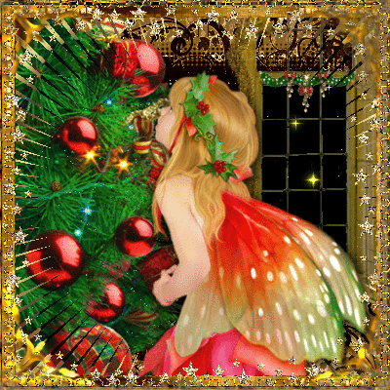
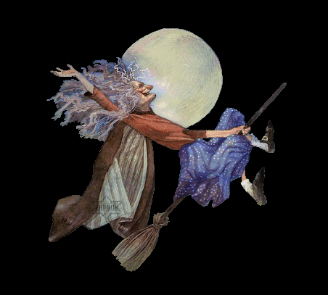
В новогоднюю ночь, когда все дети уже спят в своих кроватках, к ним на волшебной метле прилетает добрая фея - седая старушка Бефана. Она открывает двери маленьким золотым ключиком и наполняет подарками детские чулки, специально подвешенные к камину, или ботинки, поставленные у кровати.

Slide 4
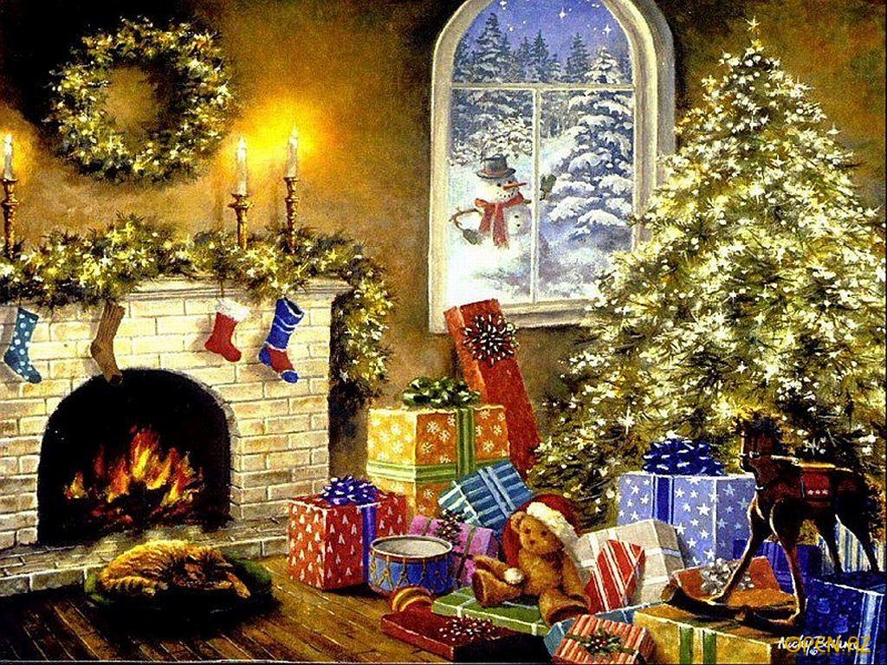

Slide 5
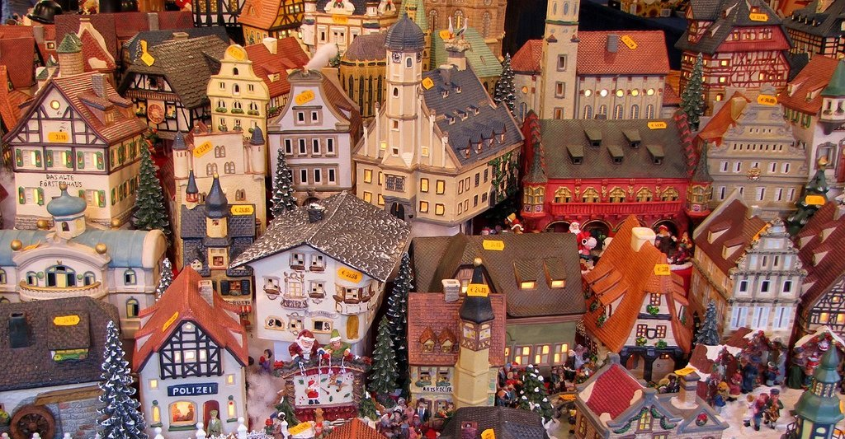
В Италии принято начинать Новый год, освободившись от ненужных старых вещей. Поэтому в преддверии Нового года из окон летят старые утюги, сломанные стулья, игрушки и т.п.

Slide 6
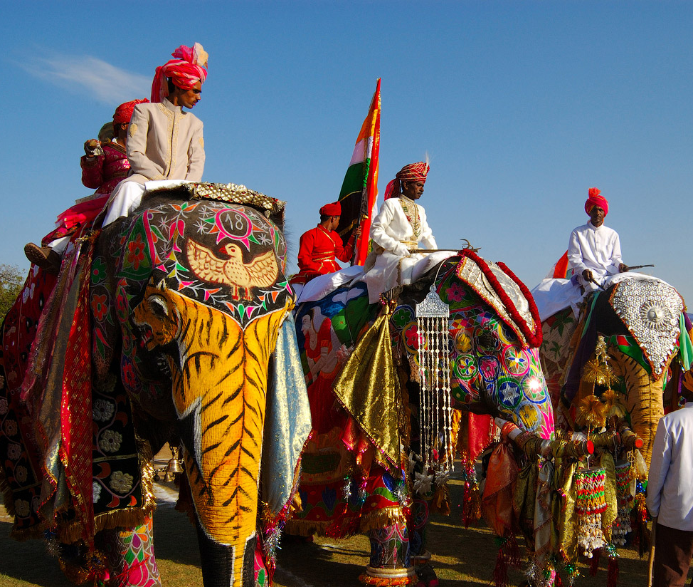
В Индии Новый год отмечают четыре раза за год. Летом, осенью, зимой и весной. Празднование длиться не один день и сопровождается праздничными шествиями, ярмарками и различными традиционными действами.

Slide 7
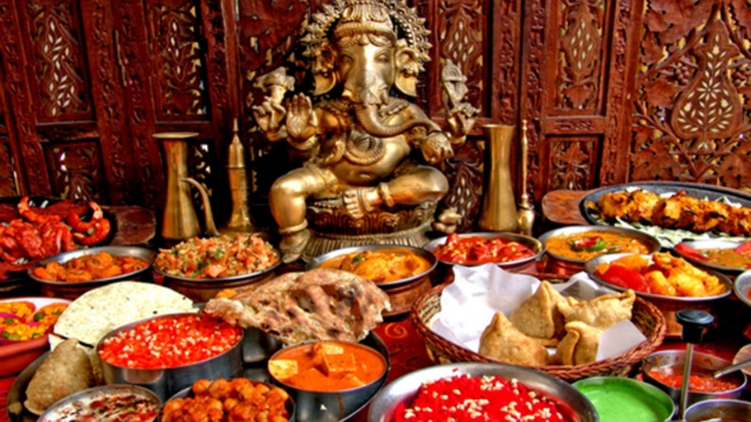

Slide 8
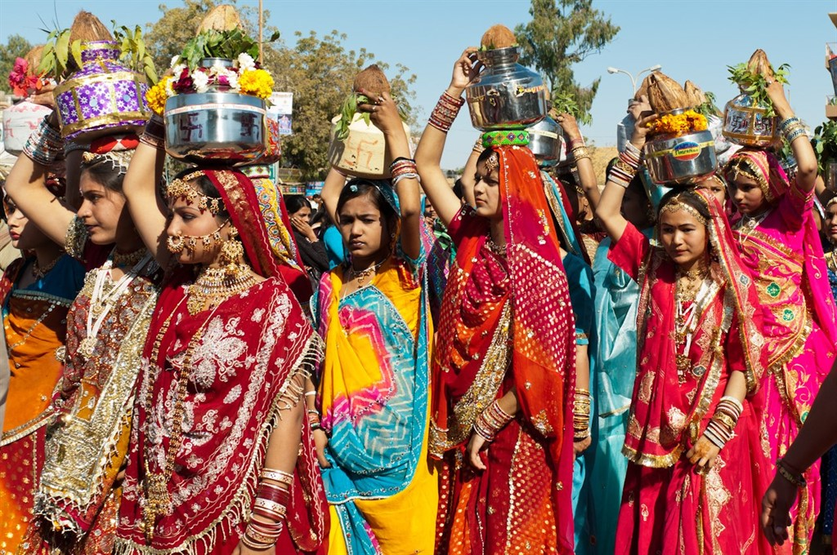

Slide 9
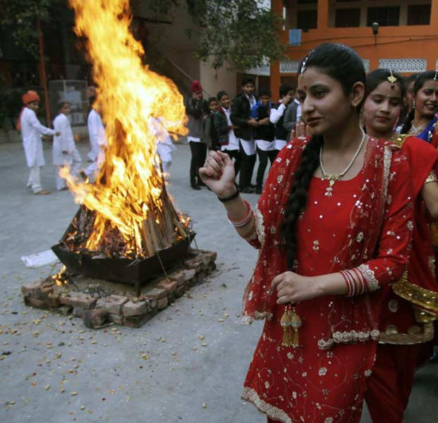
Так, например, летом дети собирают у дома сухие ветки, солому, старые вещи и разжигают костры. Взрослые и дети пляшут и поют вокруг огня.

Slide 10
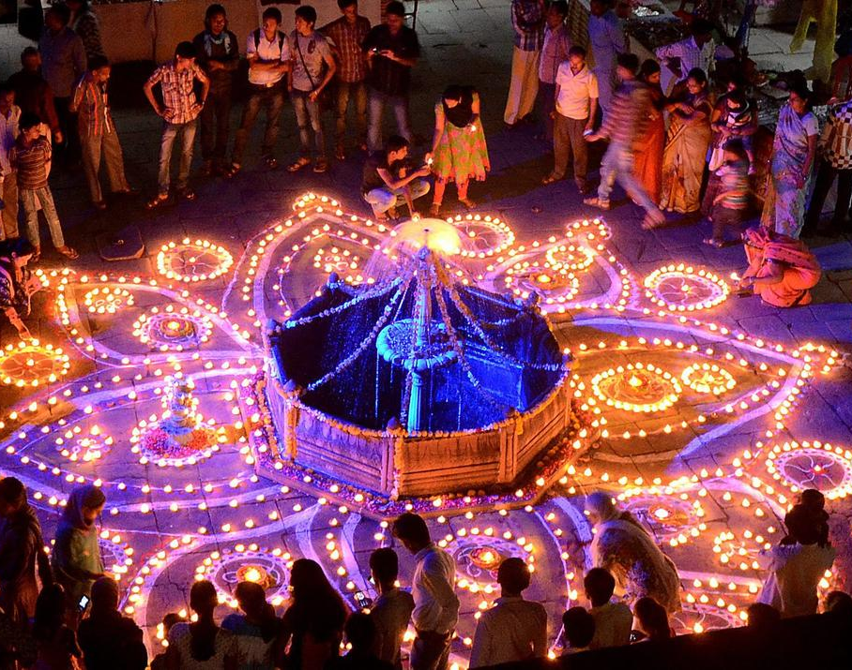
А осенью на крышах домов и на подоконниках расставляют тысячи светильников и зажигают их в праздничную ночь. Девочки пускают по воде маленькие лодочки, на которых тоже горят огоньки.

Slide 11
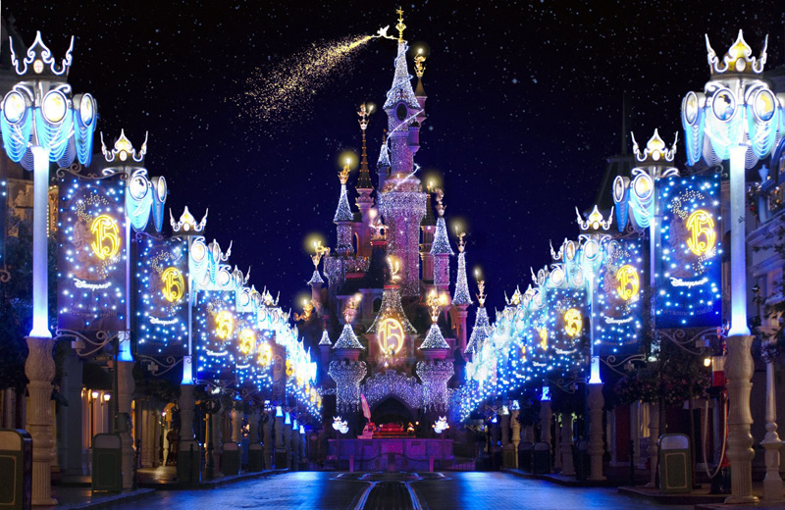
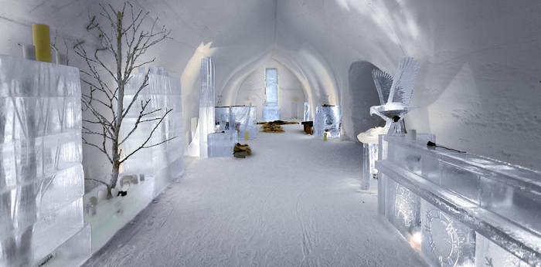
На улицах Японии появляются ледяные дворцы, замки и снежные сказочные герои.

Slide 12
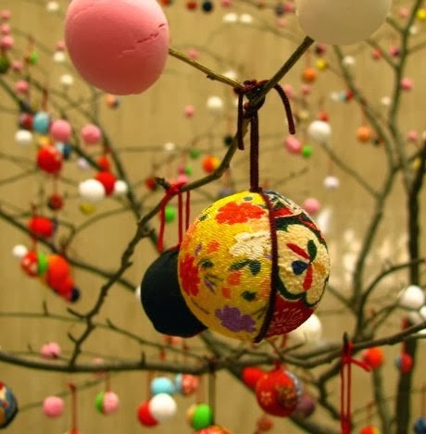
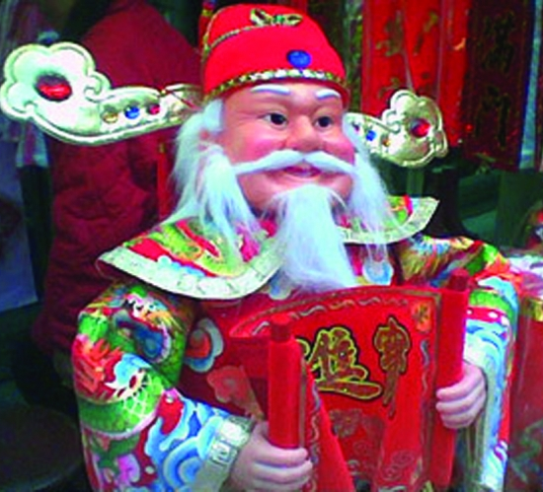
Вместо ёлки у японцев ставятся ветки, украшенные шариками.
Японского Деда Мороза зовут "Сегацу-сан", что означает - Господин Новый Год.

Slide 13
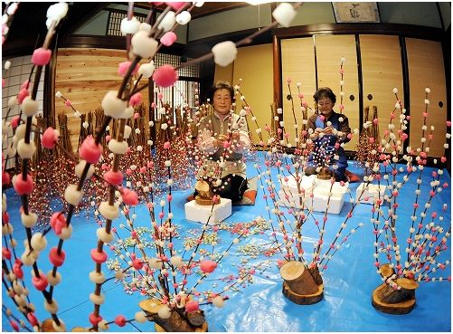

Slide 14
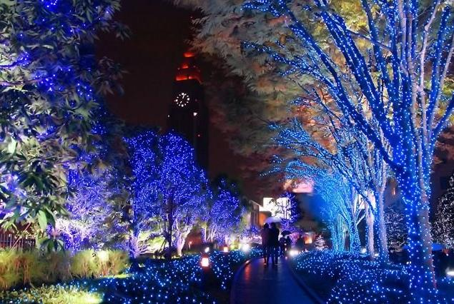
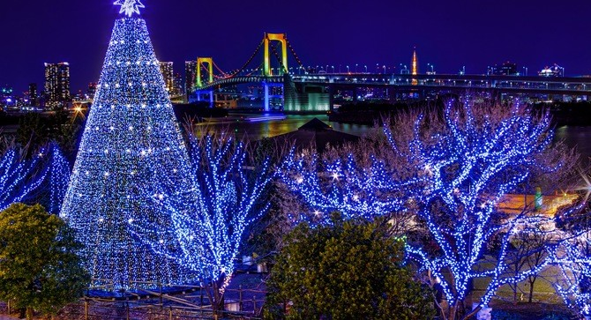
Японские дети встречают Новый год в новой одежде. В новогоднюю ночь они прячут под подушку картинку с изображением парусника, на котором плывут семь сказочных волшебников - семь покровителей счастья. Приход Нового года возвещает 108 ударов колокола. В первые минуты наступившего Нового года надо засмеяться. С восходом солнца люди выходят на улицу и дарят друг другу подарки. Самый популярный символический подарок – грабли, чтобы "загребать" удачу.

Slide 15
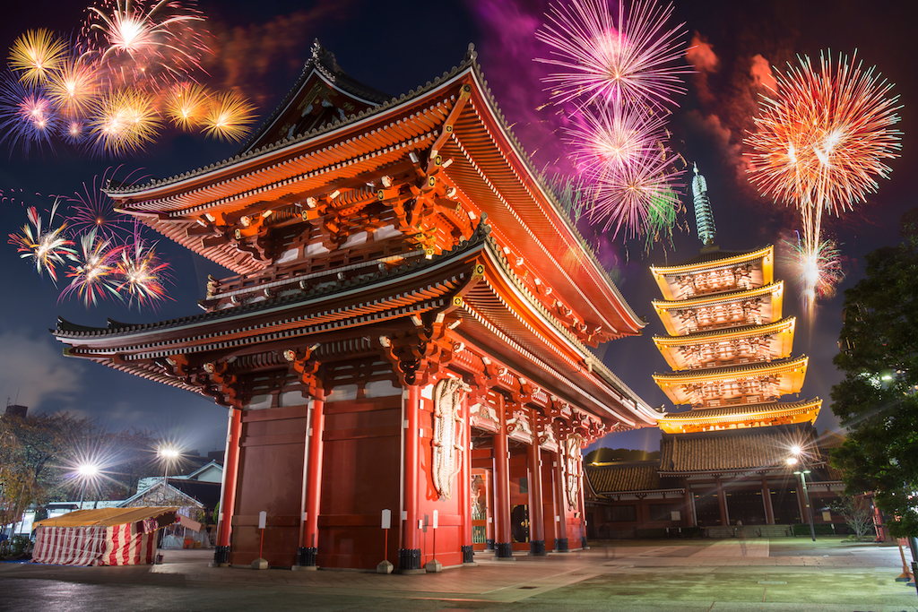

Slide 16
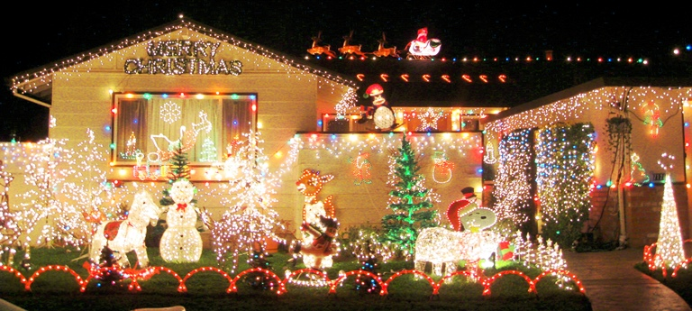
На Новый год в Англии для детей разыгрываются театральные постановки по сюжетам старинных английский сказок. В новогоднюю ночь устраиваются карнавальные шествия, на которых присутствуют популярные персонажи английского фольклора: Хобби Хорс, Мартовский заяц, Шалтай-Болтай, Панч и другие. О приходе Нового года возвещает колокол. Всю новогоднюю ночь уличные торговцы продают игрушки, свистульки, пищалки, маски, воздушные шары. Именно из Англии распространился обычай дарить поздравительные открытки.
Перед сном дети ставят на стол тарелку для подарков, которые им принесет добрый Санта Клаус.

Slide 17
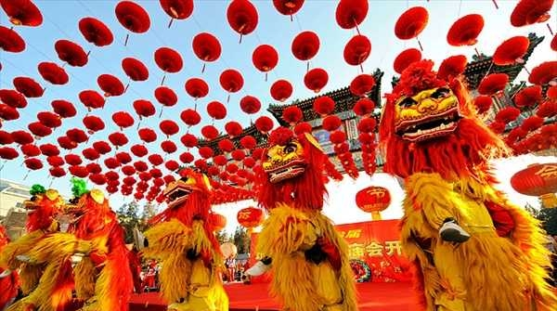
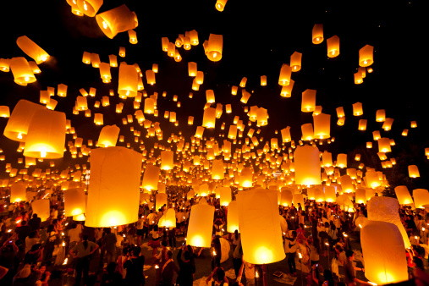
В этот день на улицах и площадях зажигается бесчисленное множество фонариков. Уличные процессии - самая захватывающая часть праздника. Устраиваются выступления львов, шествия на ходулях, взрывы хлопушек и петард.
В Китае принято обливать себя водой в тот момент, кода тебя поздравляют с Новым годом. Новый год в Китае считается семейным праздником. Поэтому вечером семья собирается за праздничным столом. Чтобы не упустить свое счастье в новом году, китайцы не спят всю ночь.

Slide 18
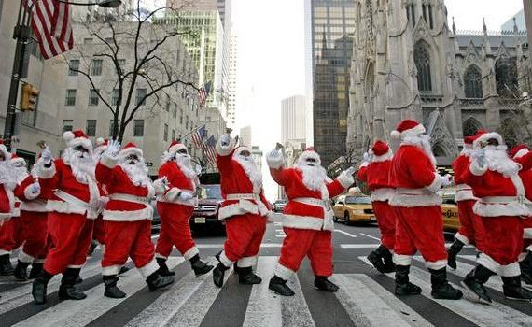
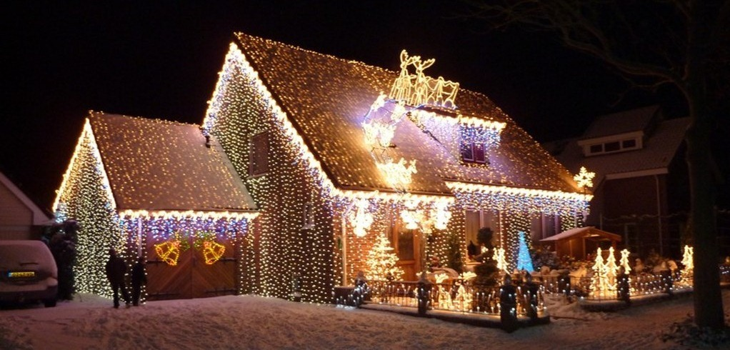
В конце каждого года в торговых центрах Америки появляются тысячи Санта Клаусов. Санта Клаус сидит в кресле. Он сажает детей к себе на колени и спрашивает, хорошо ли они вели себя в течение года и какой подарок они хотят получить. А потом на Рождество Санта Клаус приходит в каждый дом с мешком подарков. Новый год в Америке - светлый семейный праздник. Американцы отмечают этот праздник шумно. Ровно в полночь, после звона колоколов, в воздух взлетают фейерверки, пробки шампанского, слышен вой сирен и автомобильных гудков. Люди обнимают, целуют друг друга и желают счастья. В крупных городах проходят парады. В них участвуют клоуны, музыканты и танцоры. И конечно же, производится традиционный торжественный пуск знаменитого Шара, сверкающего тысячами неоновых лампочек.

Slide 19
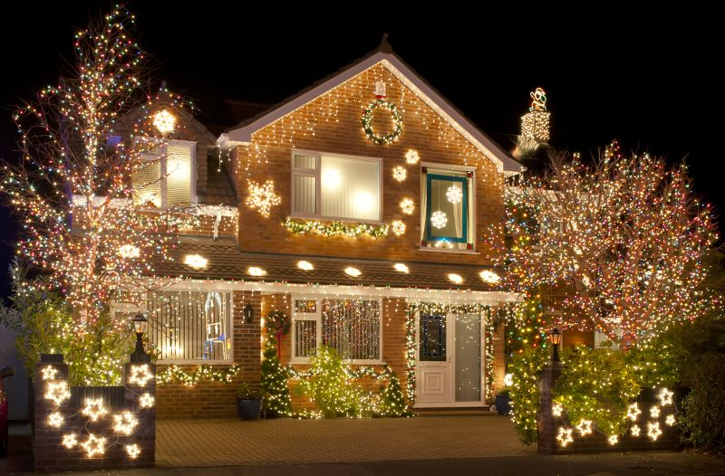

Slide 20
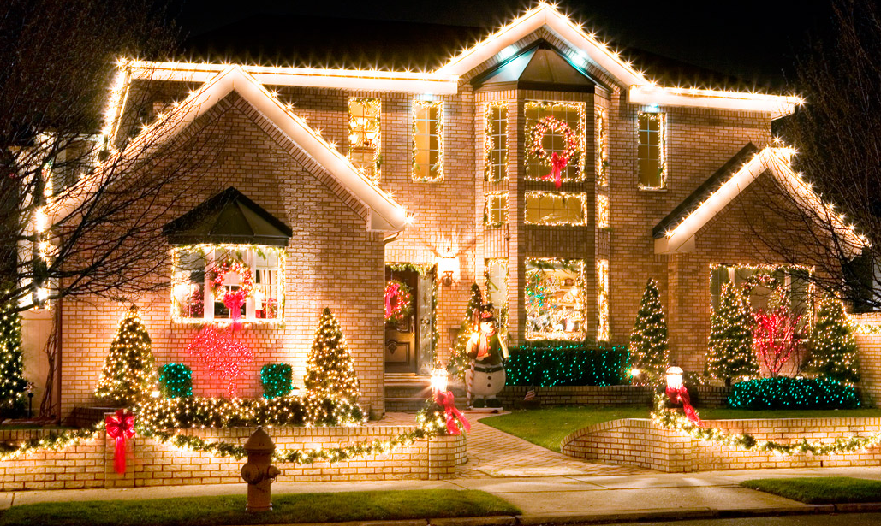

Slide 21
https://www.youtube.com/watch?v=uzq_gBXu-M0 – Великий Устюг Деда Мороза.
Видео!

Slide 22
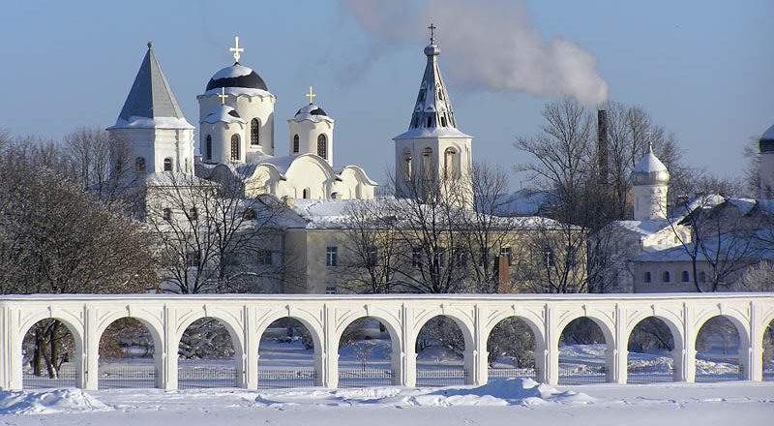
Это название город, расположившийся на берегу реки Сухона на северо-востоке Вологодской области, получил за особые заслуги в истории России. Здесь, вероятно, комфортно нашему Деду Морозу: зимний мороз и снег – что может быть лучше!
К тому же Великий Устюг богат своими историческими памятниками. Многочисленные церкви, храмы, соборы и монастыри (среди которых более 20 относится к 17-18 векам), красивые старинные дома удивляют своей архитектурой и потрясающе красивы. Все эти красоты вы можете увидеть, если у вас останется время после осуществления основной цели поездки – посещение Деда Мороза.
Великий Устюг!

Slide 25
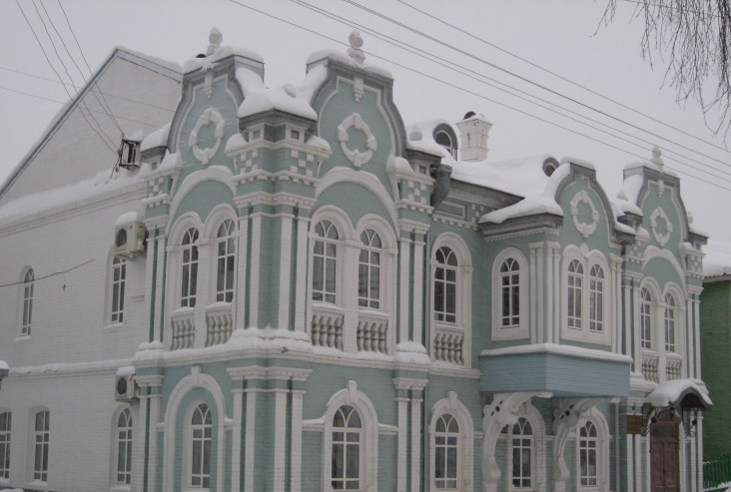
Почта Деда Мороза.

Slide 26
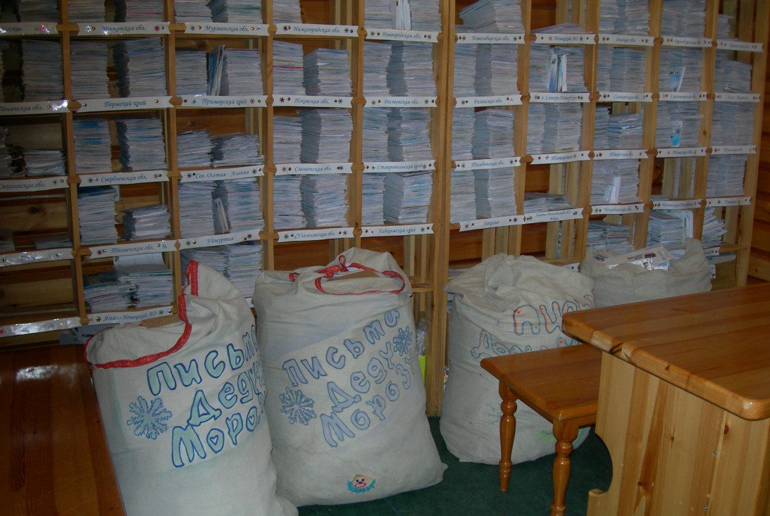

Slide 27
Кстати, написать письмо Деду Морозу можно по адресу:
162390, Россия,
Вологодская обл., г. Великий Устюг,
Почта Деда Мороза или на сайте:
pochta-dm.ru.

Slide 28
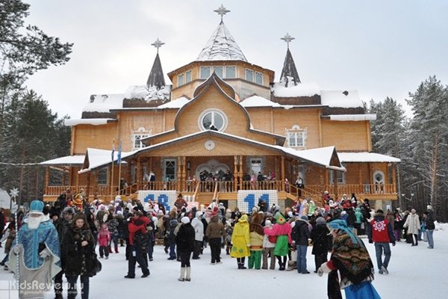

Slide 29
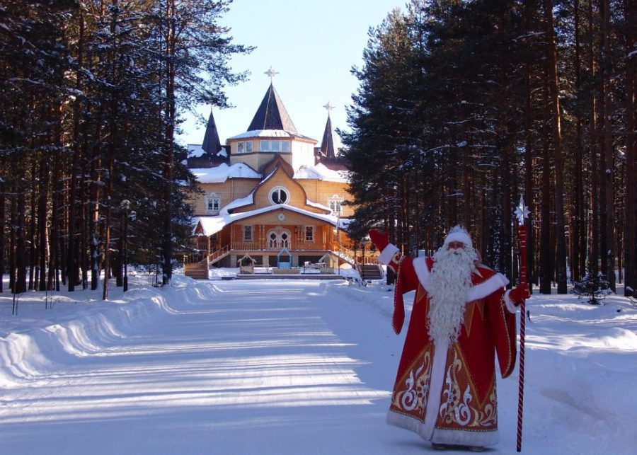

Slide 30
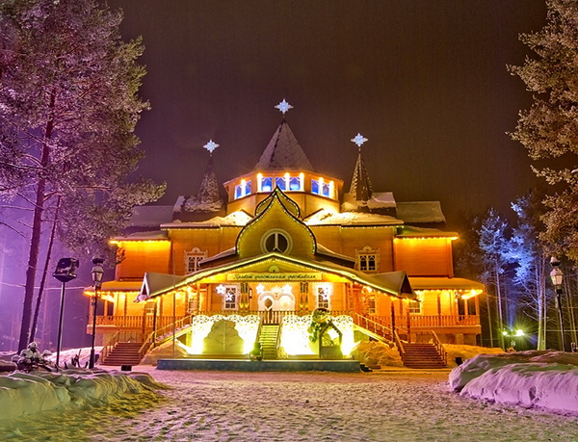

Slide 31
До Нового года осталось совсем немного. Есть ещё время подумать о том, а не поехать - ли на зимних каникулах в гости к Деду Морозу. Тем более, если ваш ребенок ещё верит в сказки и настоящего Деда Мороза.
Почти всё современные дети знают, что Дед Мороз живет где-то далеко на Севере в своем домике и в Новогоднюю ночь на тройке белых лошадей развозит подарки и исполняет их заветные желания.
В моём детстве Дед Мороз был неким мифическим и эфемерным персонажем из сказки, который вдруг неожиданно появлялся в Новогоднюю ночь и снова исчезал на целый год.
Мысль поехать к Деду Морозу в гости казалась тогда абсолютно абсурдной и, наверное, никому даже не приходила в голову. Да это и неудивительно, ведь Дед Мороз был «бездомным», и никто даже приблизительно не знал о месте его обитания.
Теперь всё иначе. В конце 20-го века наш русский Дед Мороз решил все-таки обзавестись недвижимостью и «выбрал» место для строительства своего сказочного терема в старинном русском городе – Великом Устюге.

